Slide 1
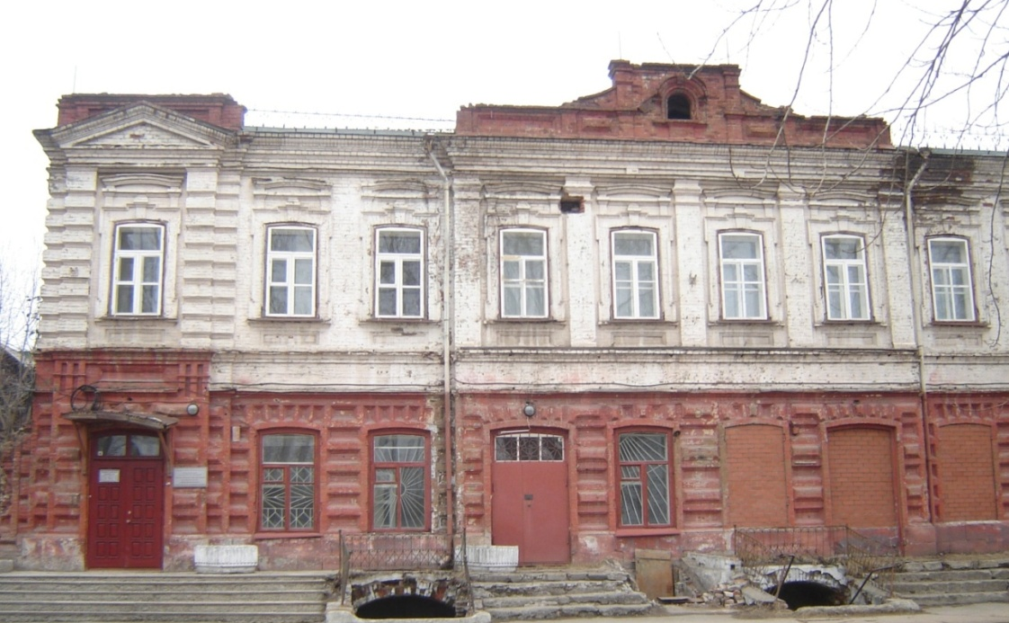
ПРЕЗЕНТАЦИЯ
АРХИВНЫХ
ДОКУМЕНТОВ
«СУДЬБЫ ЛЮДЕЙ
НА ИЗЛОМАХ ИСТОРИИ»
Филиал ГКСО «ГАДЛССО»
Горнозаводского управленческого округа
Адрес: 624300 г. Кушва, Свердловской обл.,
ул. Первомайская, 50.
17.04.2014г.

Slide 2
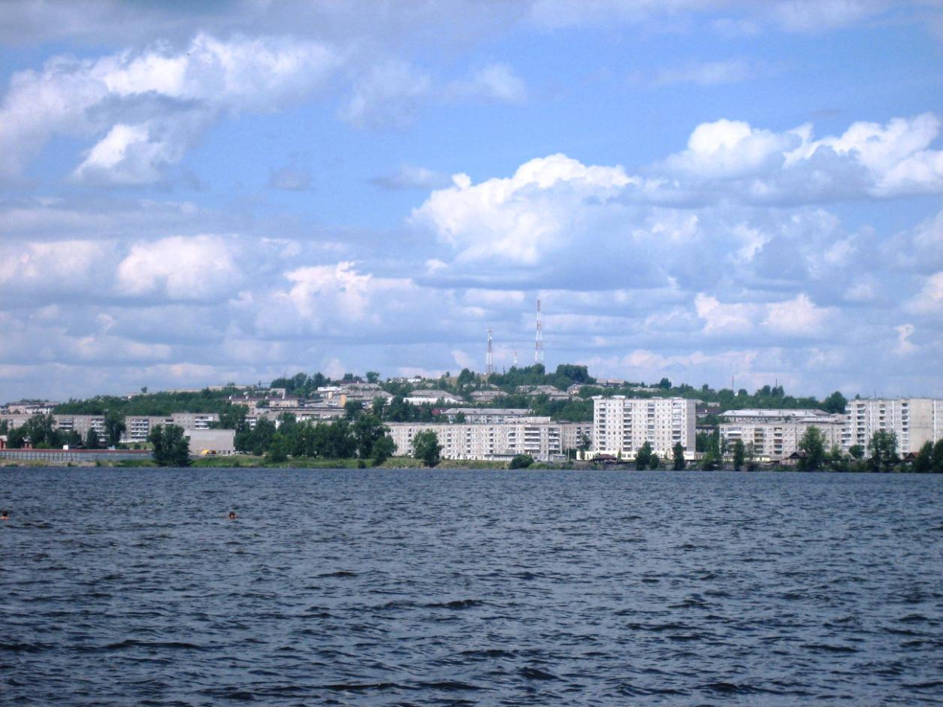
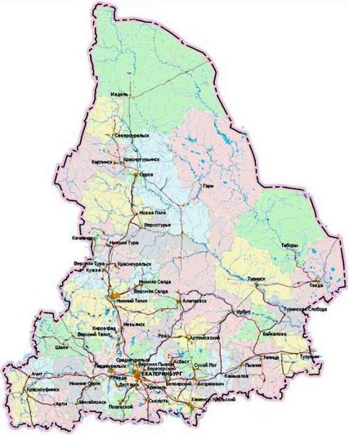
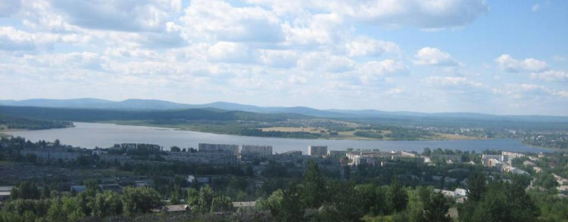
КУШВА
Notes:
Добрый день, дорогие друзья !

Slide 3
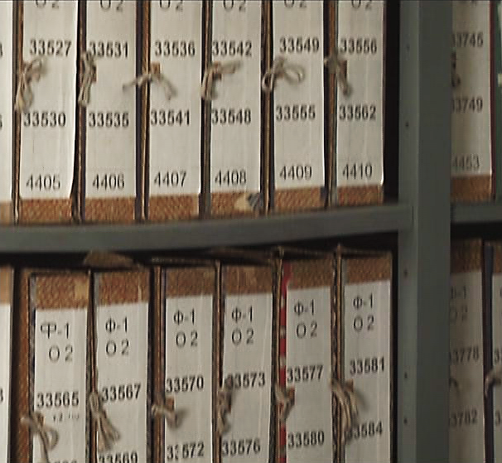
Notes:
Закрыты в нашу память на века,
И даты, и события, и лица. (В. Высотский)

Slide 4
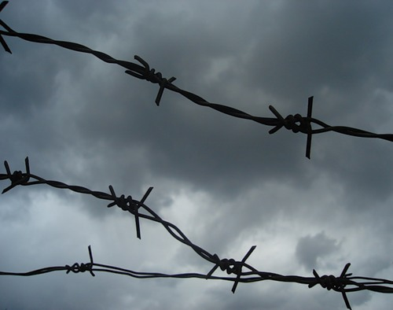
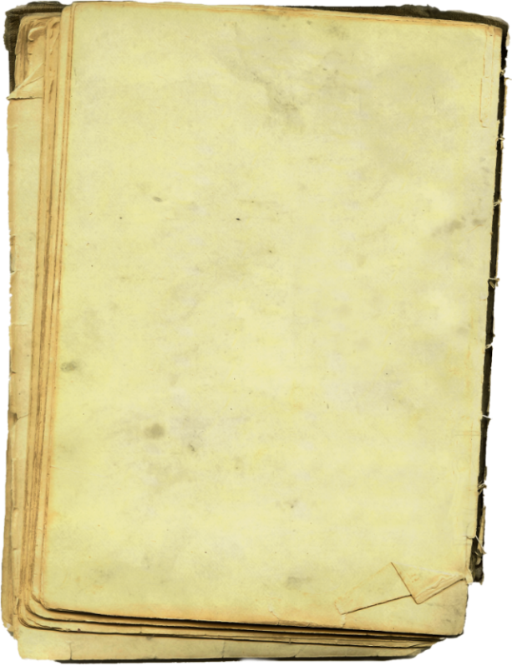
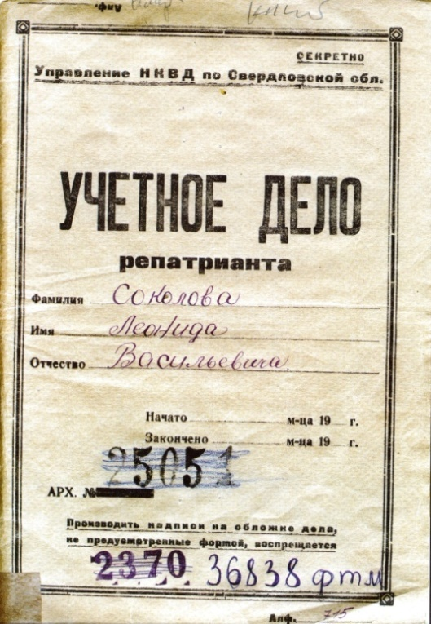
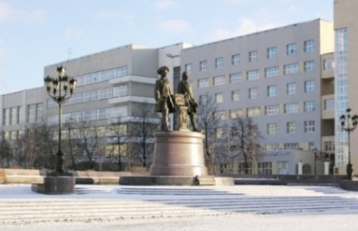
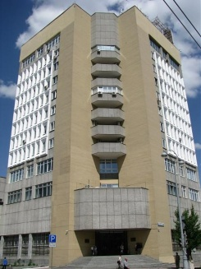
ГААОСО
АРХИВ
г. Кушвы
Архивы историю хранят,
И прошлое всё помнят…
ИЦ МВД РФ г. Екатеринбург
Notes:
Чтоб не ушли в забвенье люди,
Которые учили нас разумно и красиво жить,
Работники архивов помогли нам

Slide 5
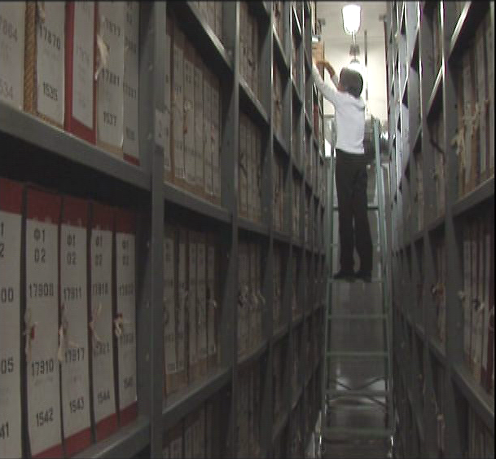
Notes:
Историю судеб их восстановить. ( Н. Смолина )

Slide 6
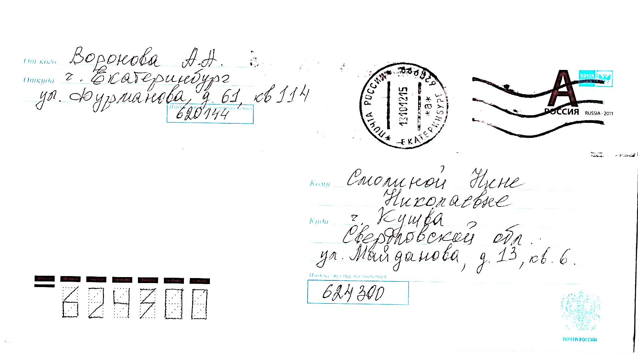
Notes:
20 октября 2012 года я получила письмо, автор которого пишет:

Slide 7
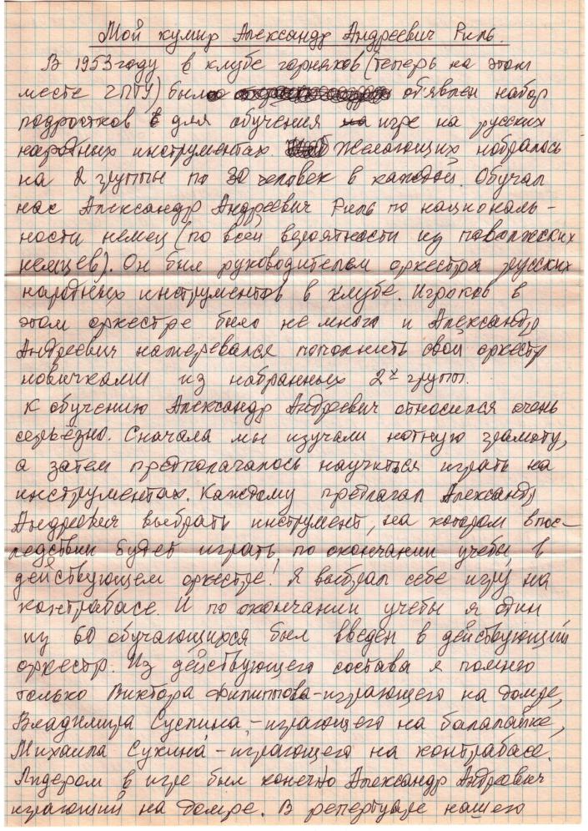
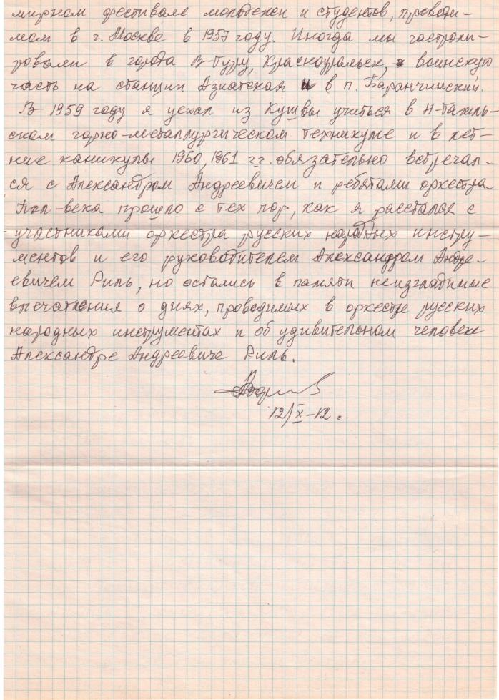
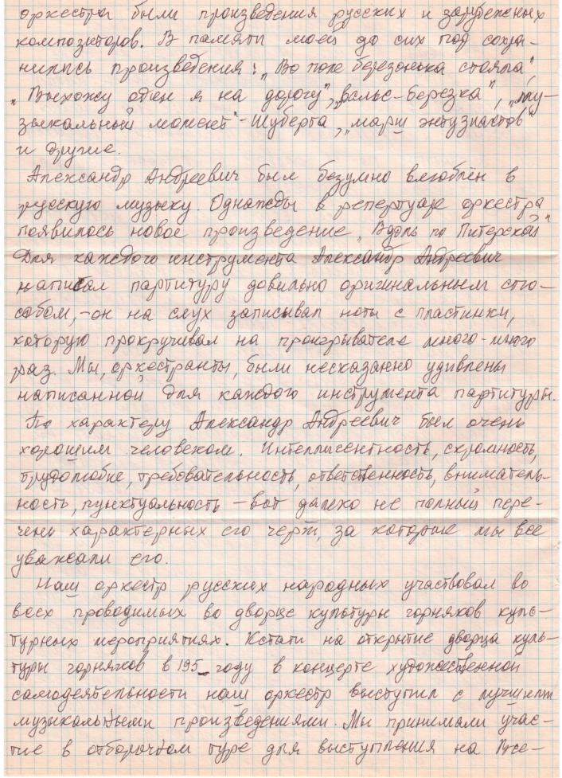
Notes:
«Прошло уже полвека, как я расстался

Slide 8
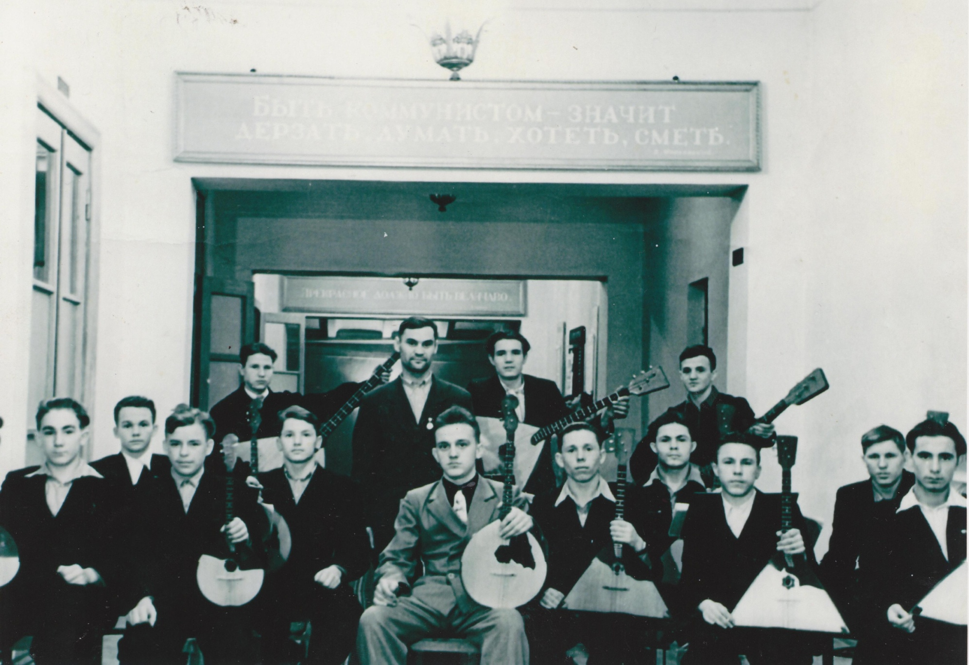
Notes:
с оркестром русских народных инструментов, но в памяти моей остались неизгладимые впечатления о днях, проведённых в этом оркестре

Slide 9
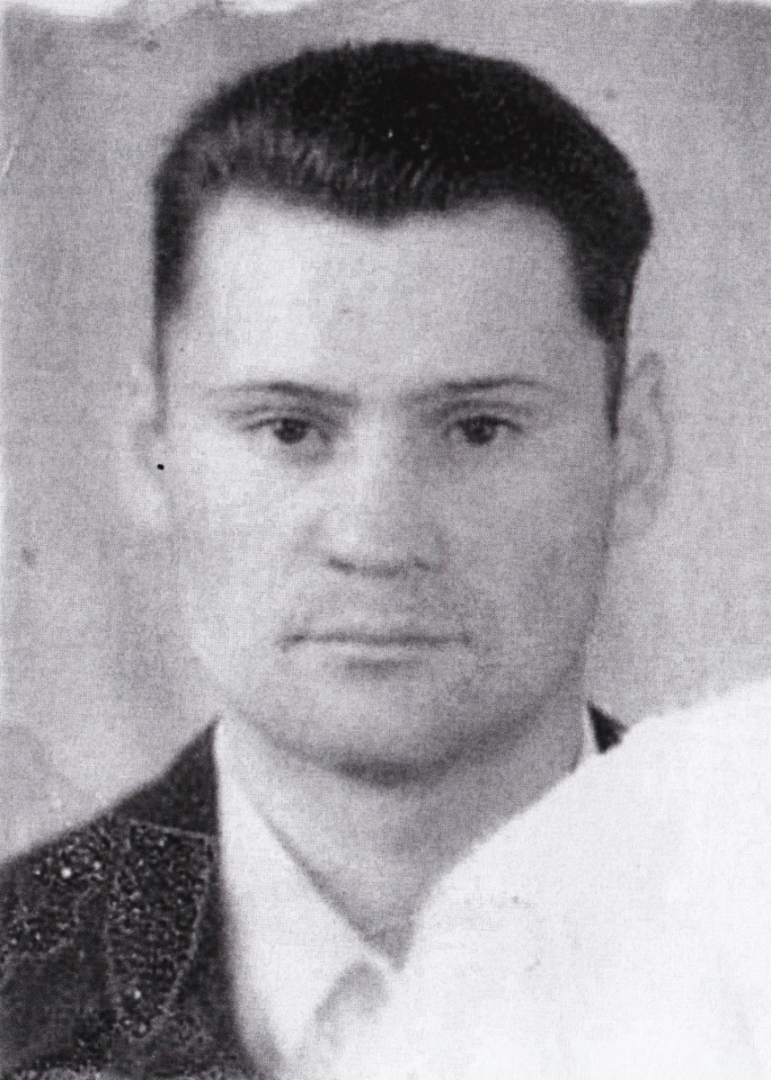
Александр
Андреевич
РИЛЬ
(1917г.р.)
Первый руководитель ОРКЕСТРА
НАРОДНЫХ ИНСТРУМЕНТОВ
Notes:
и об удивительном его руководителе-Александре Андреевиче Риль. Он был очень хорошим человеком. Интеллигентность, скромность, трудолюбие, требовательность, ответственность, внимательность, пунктуальность-вот далеко не полный перечень характерных его черт, за которые мы уважали его».

Slide 10
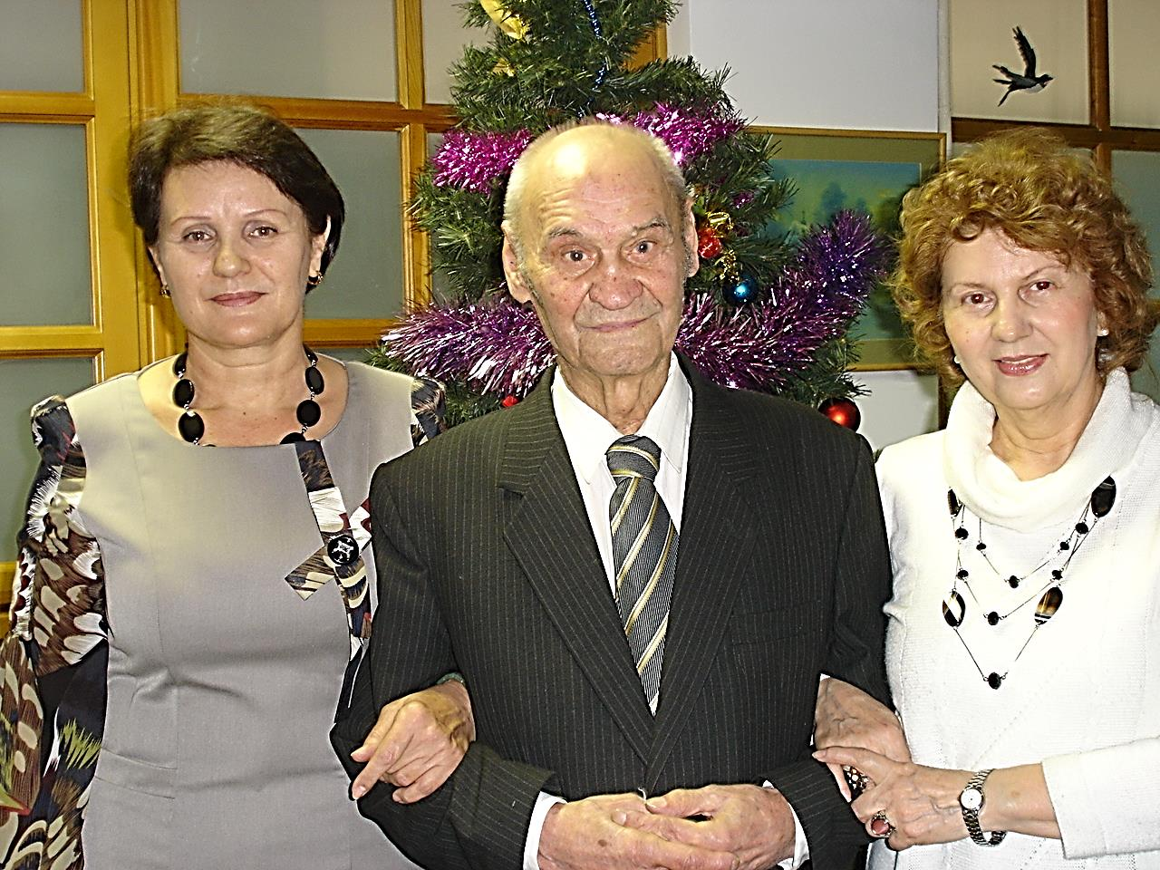
Notes:
Почему он был? Он жив! Здоров! И ведёт активный образ жизни!

Slide 11
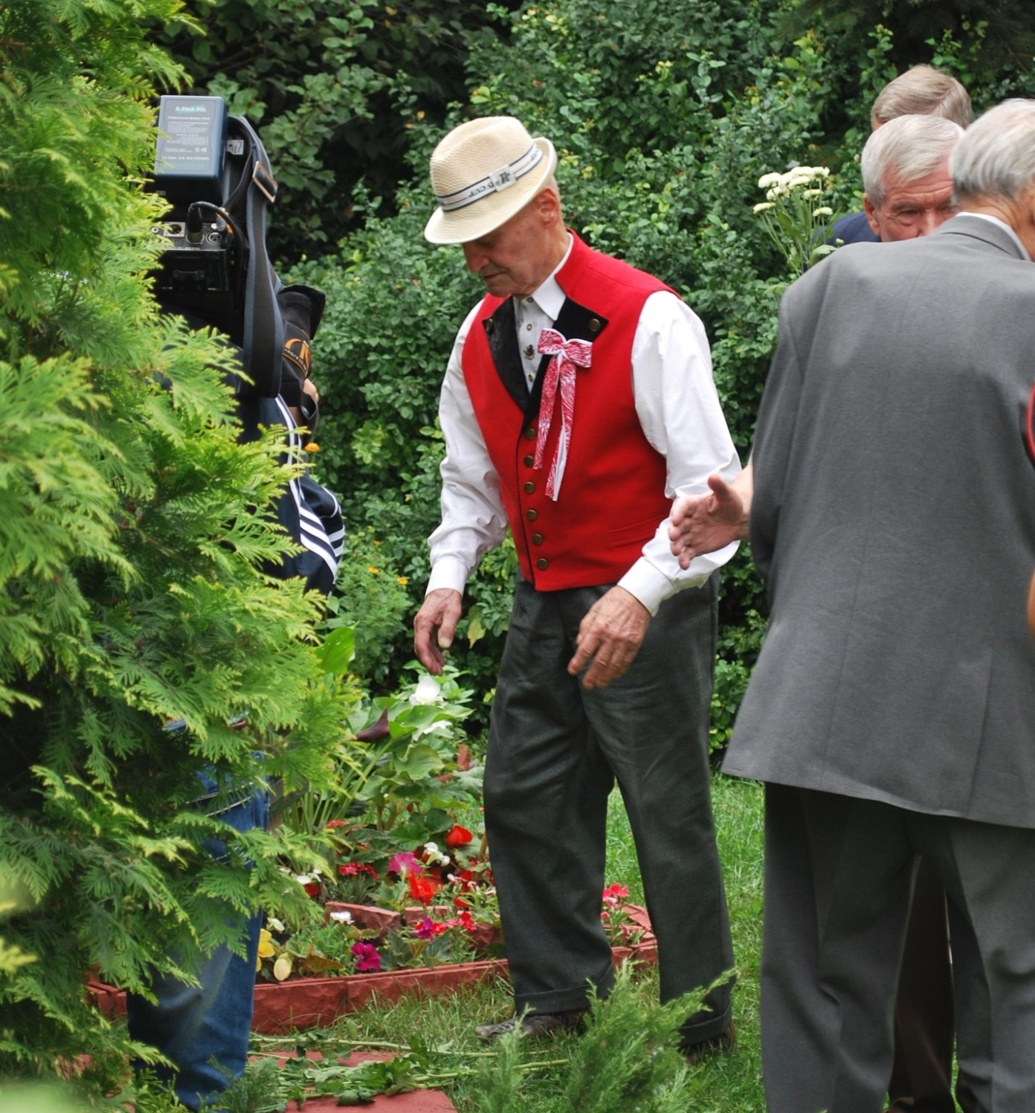
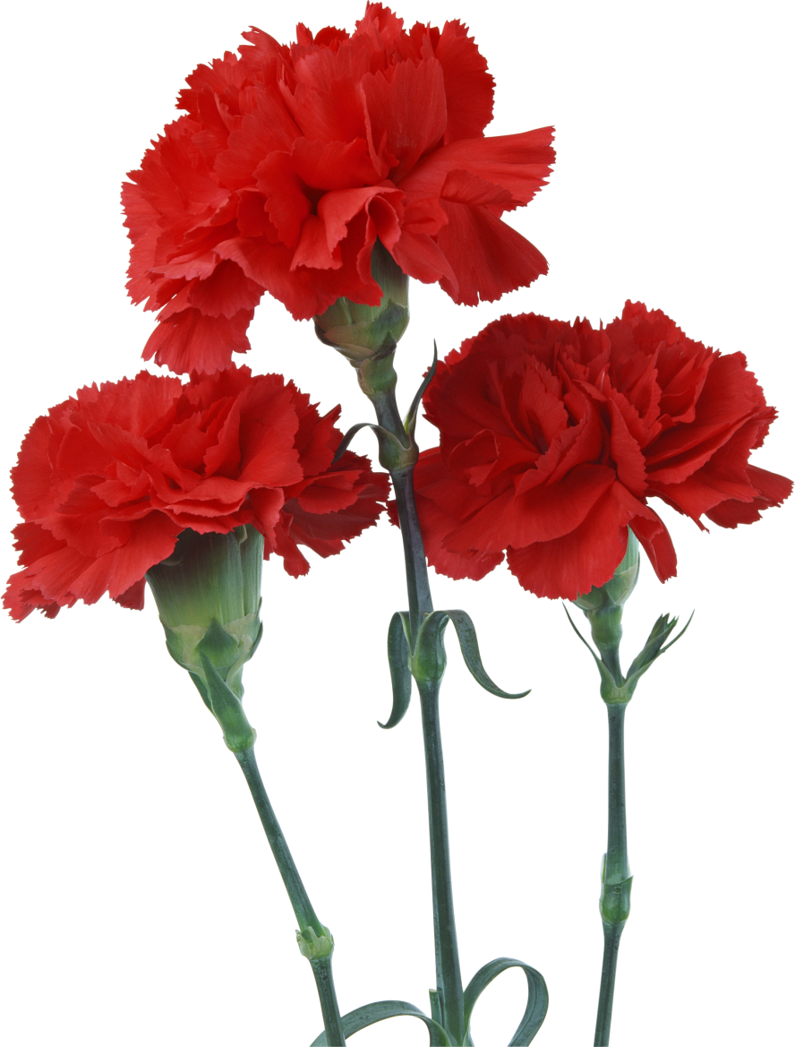
Notes:
На этой фотографии мы видим, как Александр Андреевич 28 августа - в День памяти депортации российских немцев в городе Алматы возлагает цветы к Камню памяти,

Slide 12
Notes:
а вот он в Немецком Доме на рождественском празднике не просто созерцатель, а его активный участник.

Slide 13
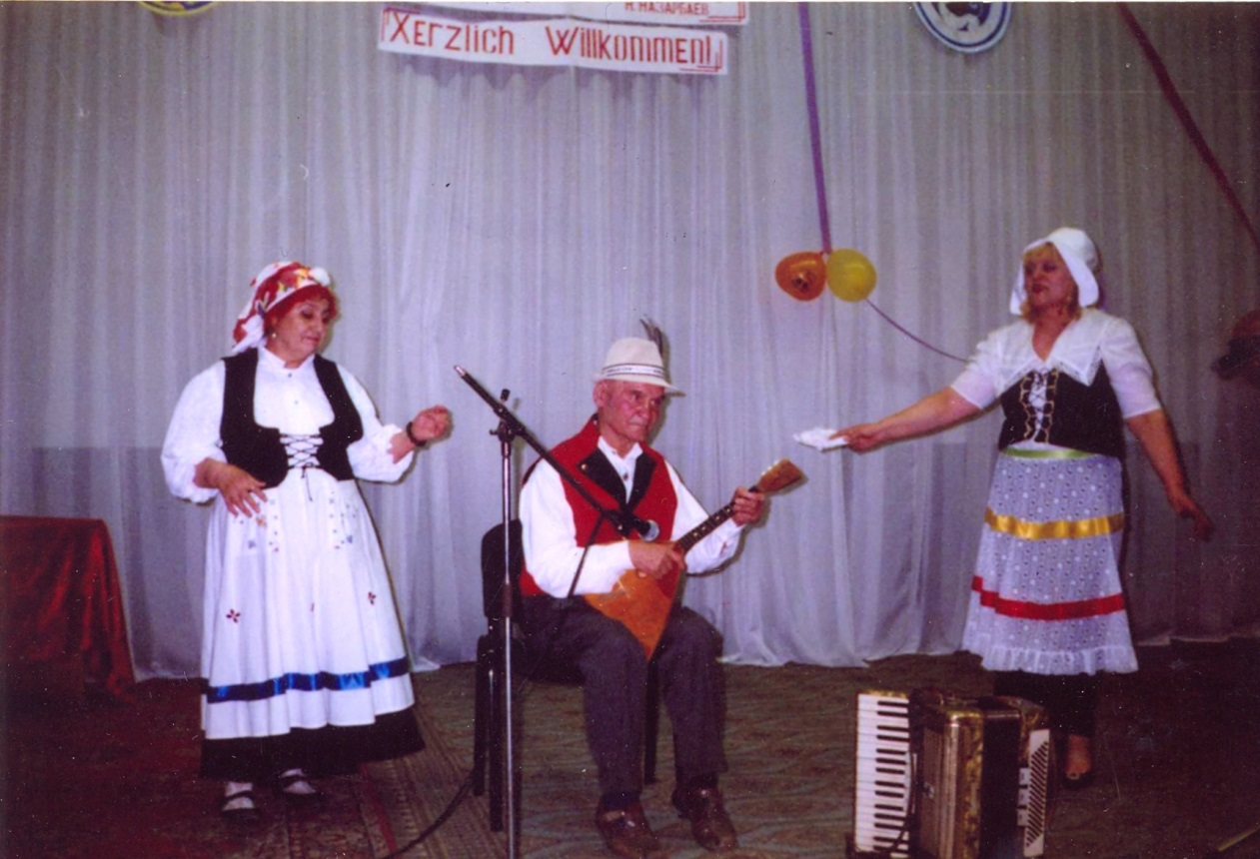

Slide 14
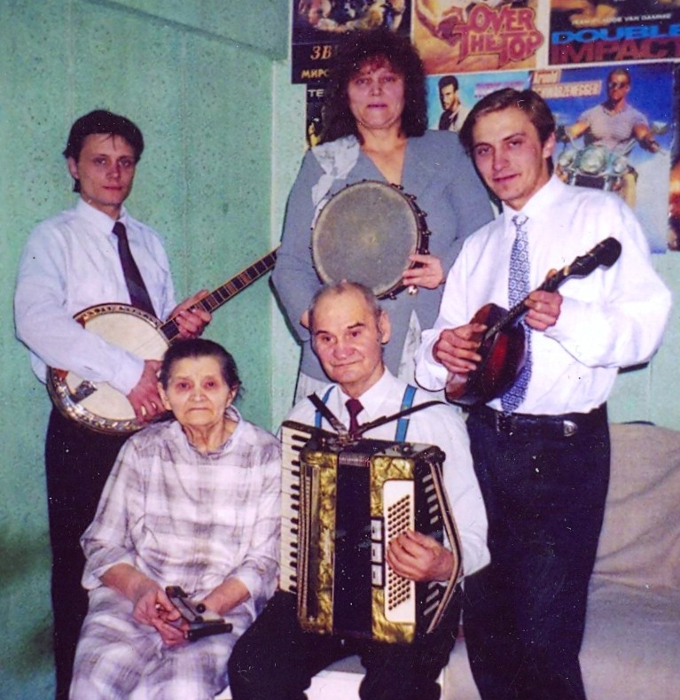

Slide 15
Александр
Андреевич
РИЛЬ
15 мая 1917 г.р.
Notes:
15 мая Александру Андреевичу исполнится 97 лет (оркестр играет тушь). Сегодня он с нами на связи : «…………..».

Slide 16
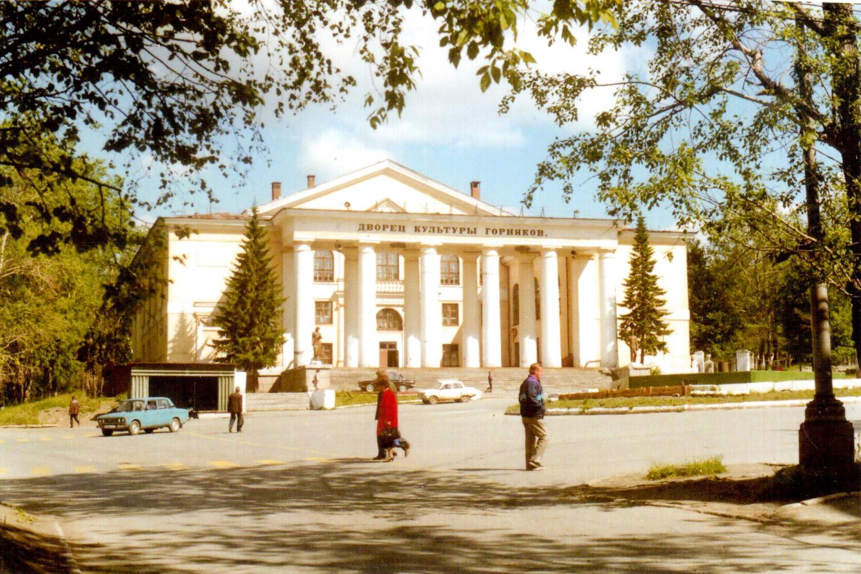
Notes:
Александр Андреевич был первым руководителем оркестра народных инструментов в нашем Дворце культуры горняков.
Через какие тернии ему пришлось пройти, чтобы получить право работать по специальности, полученной до начало ВОВ ?

Slide 17
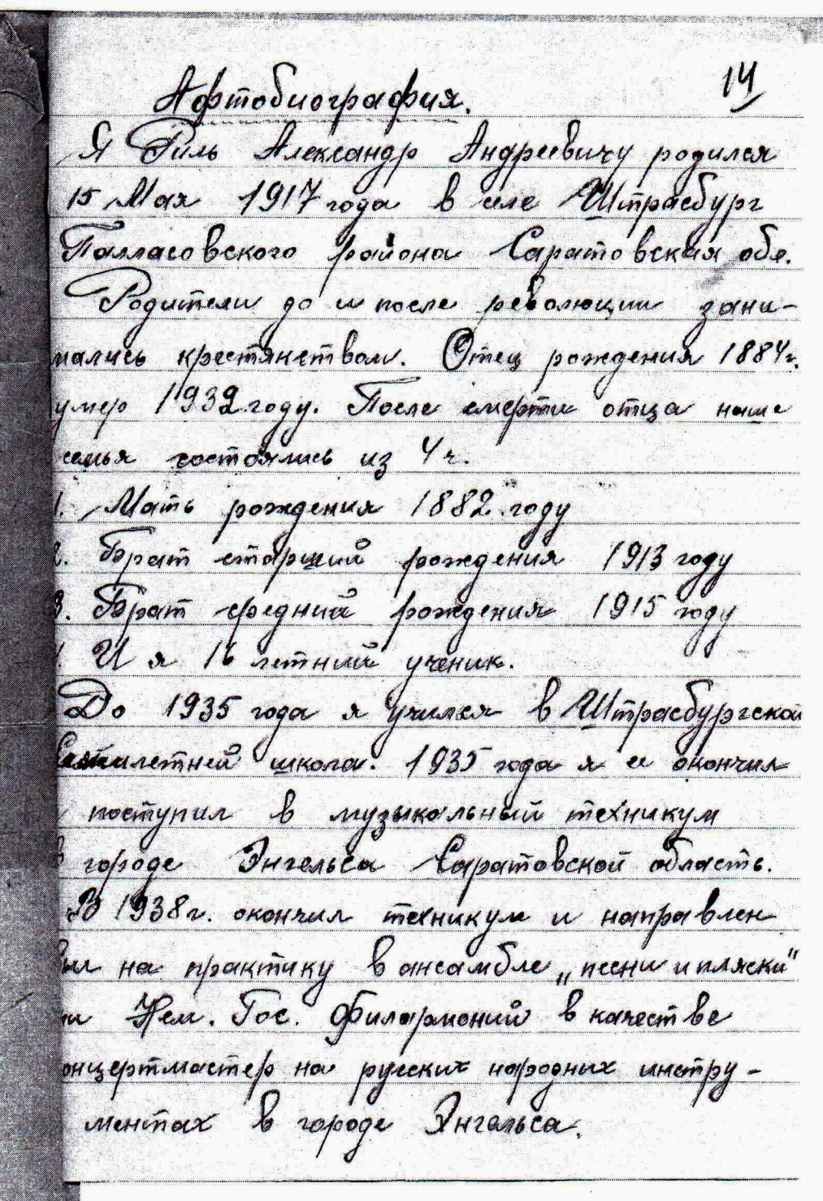
ИЦ МВД РФ
г. Екатеринбург
Notes:
Вот что он пишет в своей автобиографии в 1950 году: «…Родился я в селе Штрассбург Палассовского района Саратовской области, в семье крестьян.

Slide 18
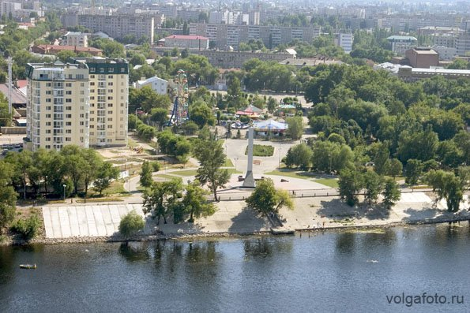
г. Энгельс
Notes:
В 1935году окончил семилетнюю школу и в городе Энгельсе поступил в музыкальный техникум.

Slide 19
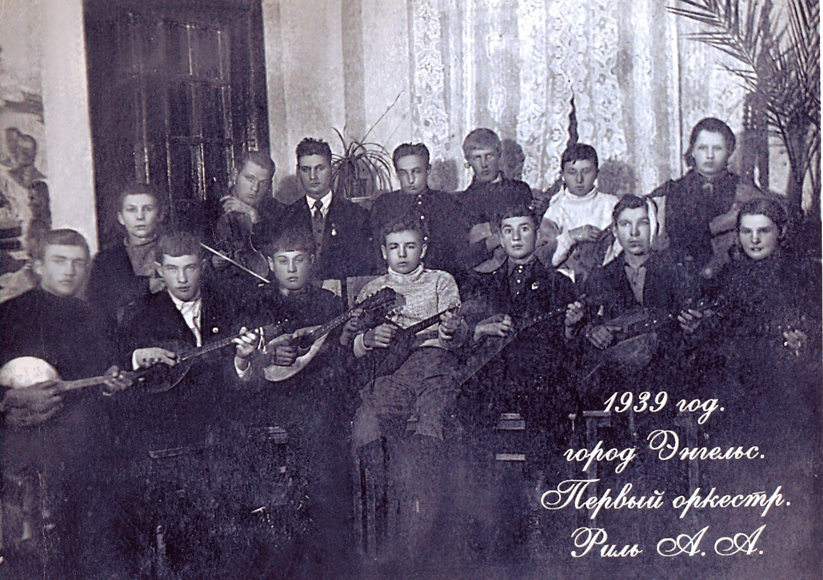
Notes:
. В 1938 году окончил техникум и был направлен на практику в ансамбль песни и пляски при Немецкой Государственной Филармонии в качестве концерт- мастера на русских народных инструментах в городе Энгельсе.

Slide 20
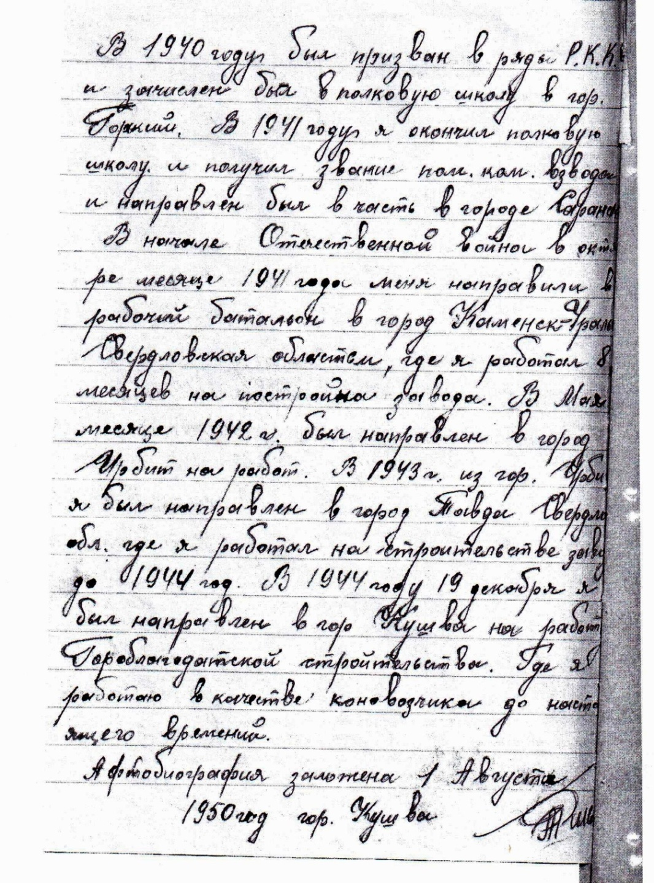
ИЦ МВД РФ
г. Екатеринбург
Notes:
В 1940 году был призван в Красную Армию. После окончания Горьковской полковой школы в звании помощника командира взвода был направлен в действующую армию. В октябре 1941г. меня переводят в трудовую армию на строительство завода в городе Каменск-Уральском Свердловской области. В мае 1942г. переводят в Ирбит, в 1943г. из Ирбита переводят в Тавду на строительство фанерного завода, а 19 декабря 1944года переводят в город Кушву на строительство Гороблагодатского рудника, где я работаю по настоящее время в качестве коновозчика».

Slide 21
ИЦ МВД РФ
г. Екатеринбург
Notes:
Из архивной справки, полученной из областного информационного центра, мы узнаём, что Александр Андреевич Риль:

Slide 22
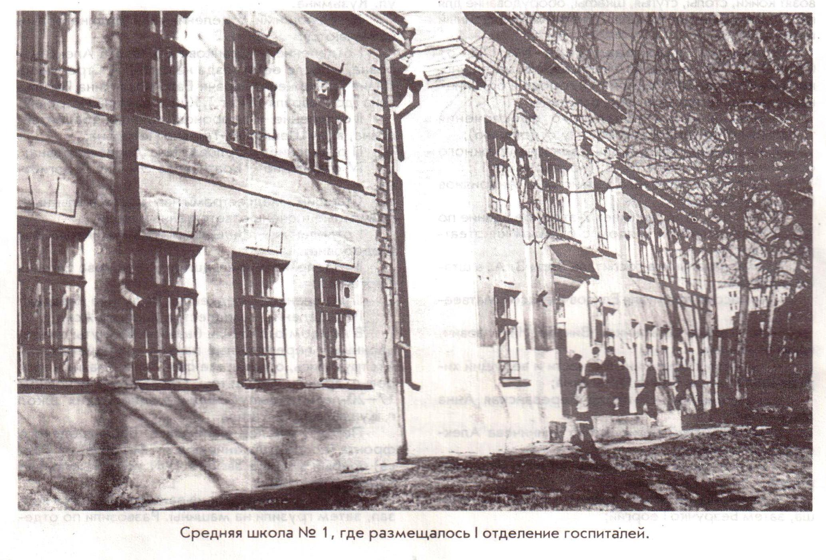
Директор школы №1
ШАБАНОВ
Иван
Михайлович
Notes:
27.04.52г. пишет заявление на имя директора средней школы №1 тов. Шабанова Ивана Михайловича, в котором
излагает просьбу принять его на работу в качестве руководителя ансамбля народных инструментов;
28.04.52г. пишет коменданту письмо – ходатайство с просьбой перевести его в среднюю школу №1;

Slide 23
Notes:
1.05.52г. Александр Андреевич Риль приступает к работе в школе №1.
Вот так он сделал первый шаг к своему любимому виду работы.

Slide 24
АРХИВ г. Кушвы
Notes:
Из личной учётной карточки ГБСУ мы видим, что Александр Андреевич днём работал коневозчиком, плотником на лесозаводе, а вечерами и в выходные дни занимался с оркестром.
И только 4.03.56г., когда наступила оттепель, он по просьбе рудкома Гороблагодатского рудоуправления переходит во Дворец культуры руководителем оркестра народных инструментов.

Slide 25
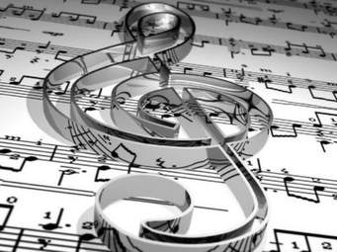
Александр Андреевич
РИЛЬ
Notes:
В письме автор письма пишет: «…Александр Андреевич очень серьёзно относился к обучению оркестрантов. Вначале он познакомил нас с инструментами и их звучанием. Потом мы начали изучать нотную грамоту.

Slide 26
Notes:
Для каждого инструмента Александр Андреевич сам написал партитуру довольно оригинальным способом. Он на слух записывал ноты с пластинки, которую прокручивал на проигрывателе много-много раз. Мы, оркестранты, были несказанно удивлены этому.

Slide 27
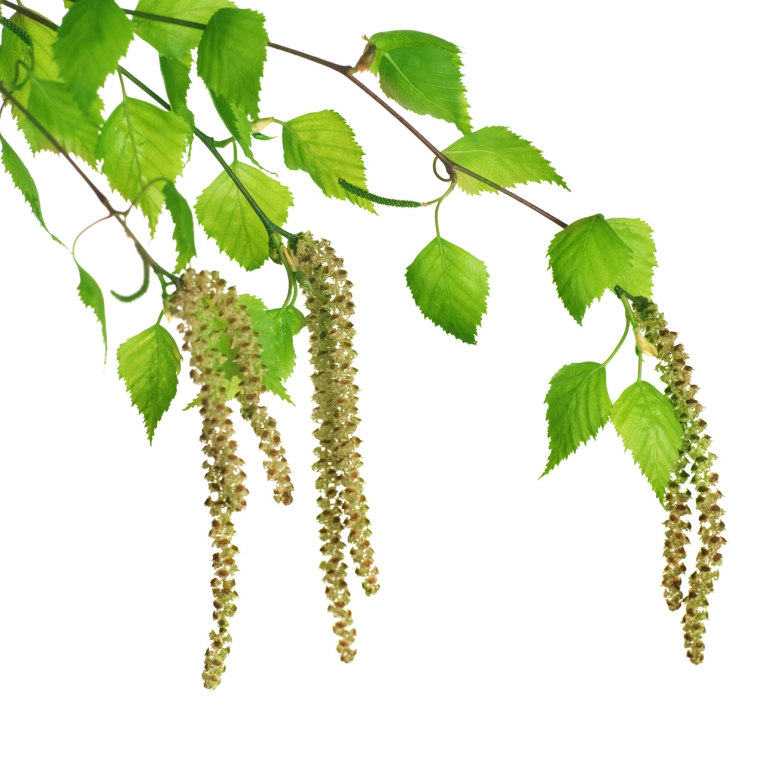
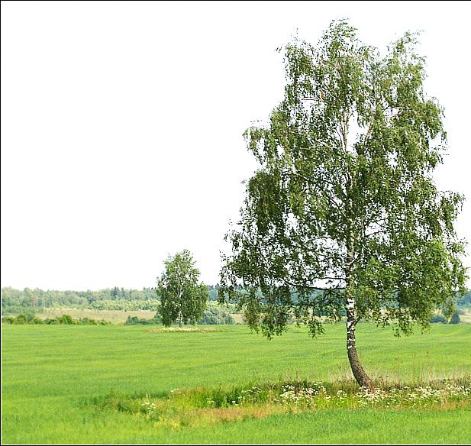
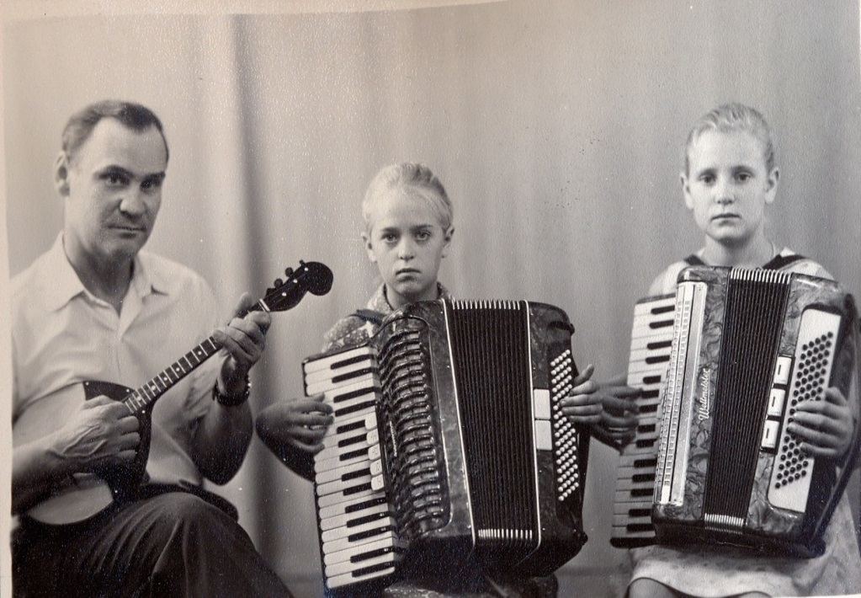
Русская народная песня
«Во поле берёза стояла»
Notes:
Александр Андреевич был безумно влюблён в русскую народную музыку. В репертуаре нашего оркестра были такие произведения, как: «Во поле берёза стояла», «Вальс берёзки», «Выхожу один я на дорогу», «Вдоль по Питерской» и многие другие.

Slide 28
5 ноября 1955 года
Notes:
5 ноября 1955 года на открытии Дворца культуры горняков

Slide 29
Notes:
наш оркестр выступал с лучшими музыкальными произведениями. (Играет оркестр русских народных инструментов школы искусств №1, дирижёр - Л. Л. Есюнина).

Slide 30
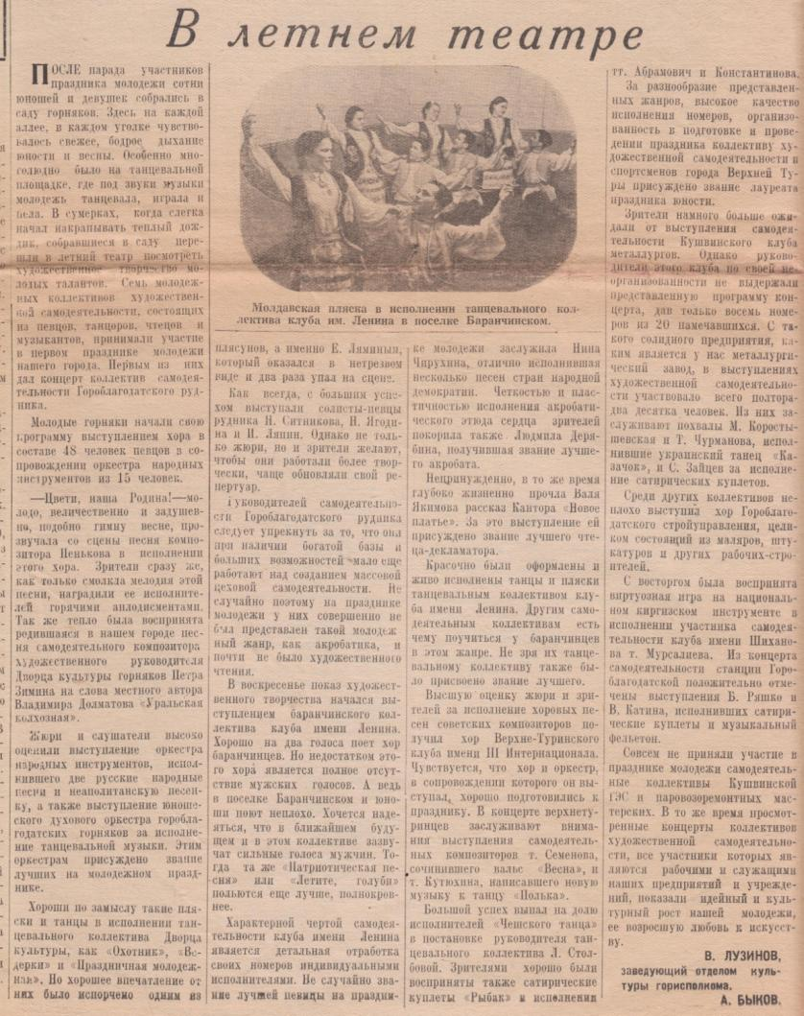
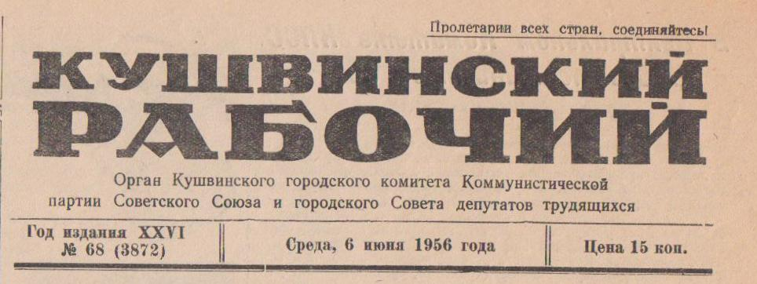
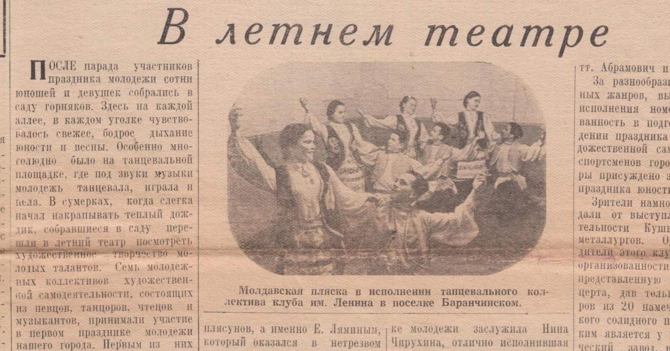
Notes:
Мы принимали активное участие во всех проводимых культурных мероприятиях нашего города».
И подтверждением этому является заметка в газете «Кушвинский рабочий» от 6.06.56г.

Slide 31
Notes:
Заведующий отделом культуры горисполкома В. Лузинов в статье «В летнем театре», что находился в саду горняков пишет: «…2 июня смотр художественной самодеятельности на первом фестивале молодёжи в нашем городе открыл оркестр народных инструментов ДК. …

Slide 32
ЛУЧШИЙ ОРКЕСТР
на молодёжном празднике
Notes:
Жюри и слушатели высоко оценили выступление этого оркестра, исполнившего две русские народные песни, неаполитанскую песенку и присудило ему звание – ЛУЧШИЙ ОРКЕСТР НА МОЛОДЁЖНОМ ПРАЗДНИКЕ!» (Играет оркестр народных инструментов школы искусств №1).

Slide 33
Дочь -
Нина
СВЕЖЕНЕЦ
Жена –
Мария Давыдовна СВЕЖЕНЕЦ
Александр Андреевич РИЛЬ
Notes:
Семья Риль: Александр Андреевич, его жена Мария Давыдовна Свеженец и дочь Нина (1948 г.р.), жила в нашем городе до 60-го года

Slide 34
г. Кушва,
Свердловской области,
посёлок Строителей
Notes:
на посёлке Строителей, который построили военнопленные,

Slide 35
барак № 9, комната № 16
Notes:
в бараке № 9, квартира 16.

Slide 36
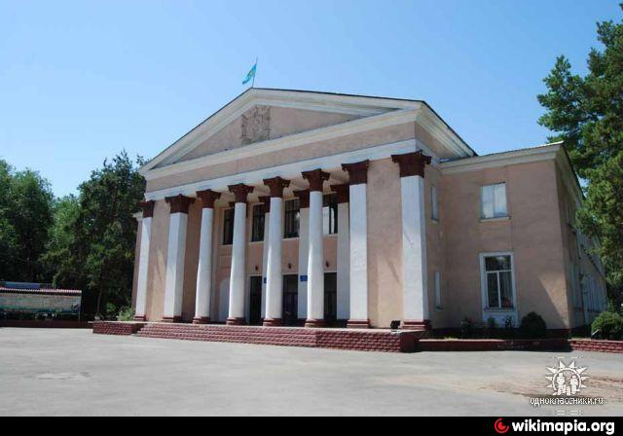
г. Алма-Ата
ДК железнодорожников
Notes:
«В 1959 году папа уехал в Алма-Ату,- говорит Нина Александровна,- устроился на работу руководителем оркестра народных инструментов во дворец культуры железнодорожников, получил комнату и в 1960 году к нему приехали мы с мамой».

Slide 37
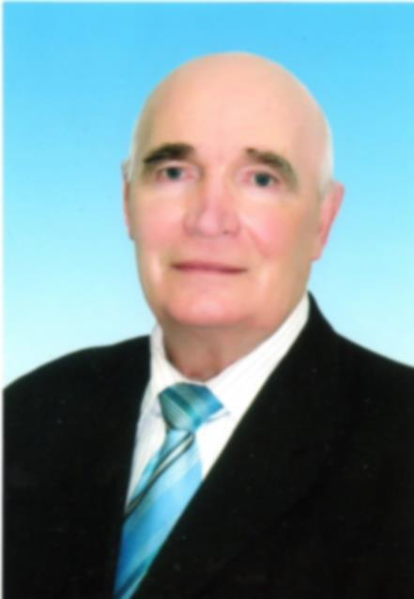
Анатолий Алексеевич
ВОРОНОВ
Notes:
Наступила пора предоставить слово автору этого письма, которое побудило меня отправиться в поиск Александра Андреевича Риль, это – Анатолию Алексеевичу Воронову:

Slide 38
Notes:
«Моему кумиру – Александру Андреевичу Рилю
п о с в я щ а ю :
В жизни много хороших людей я встречал.
Доброту и порядочность в них отмечал.
Об одном я поведаю – Он мой кумир.
Это был Александр Андреевич Риль.
А буквально недавно пришла весть в мой кров,
Что кумир мой сегодня и жив, и здоров!
Я общался с ним в юности только шесть лет,
Но забыть, до сих пор, не могу Его, нет!
В Казахстане Он, в бывшей столице живёт,
Обожаемым дедом для внуков слывёт.
Скоро будет ему девяносто семь лет
И дай боже Ему дотянуть до ста лет.
Биографию Риля мне Нина дала.
У него, я прочёл, жизнь суровой была.
Он и я стали жертвами диких репрессий,
Но об этом молчала тогда наша пресса.
Александра Андрсеевича я познал,
Когда Он кандидатов в оркестр набирал.
В числе я на курсы Его поступил.
Контрабас Он, освоить, за мной закрепил.
Мы на курсах Его изучали тогда
Нотный стан, ноты, знаки – без них никогда
Не суметь нам по нотам, как надо, играть.
Это всё, говорил Он, нам надо узнать.

Slide 39
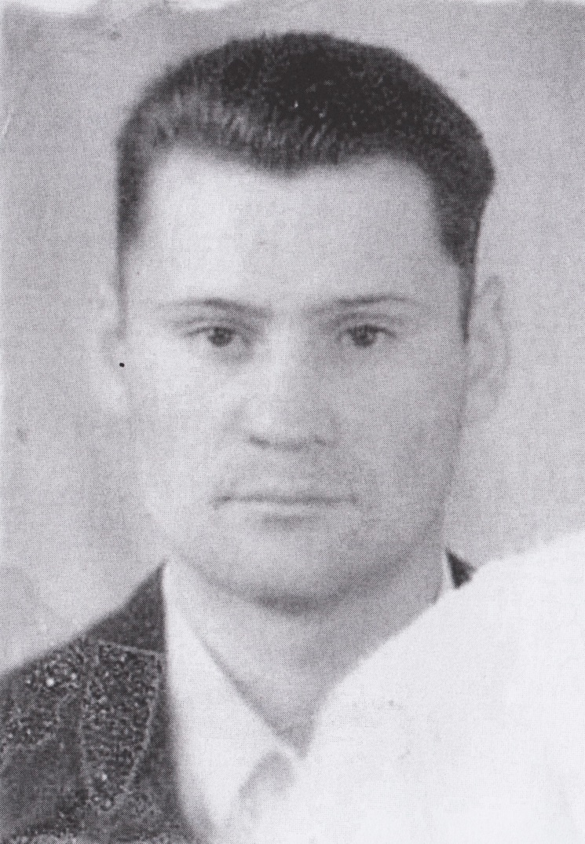
Александр
Андреевич
РИЛЬ
(1917 г.р.)
Первый руководитель
оркестра народных инструментов в ДК
Notes:
Наш кумир – Александр Андреевич Риль
Убеждённо и страстно нам всем говорил:
«Расширяйте, ребята, вы свой кругозор.
Не любить, жить без музыки – это позор».
Сам же Он, помню я, страстный был меломан,
Слушать очень любил, как поёт Мулерман,
Композиторов, «кучке могучей» - радел,
А от музыки русской Он просто балдел».

Slide 40
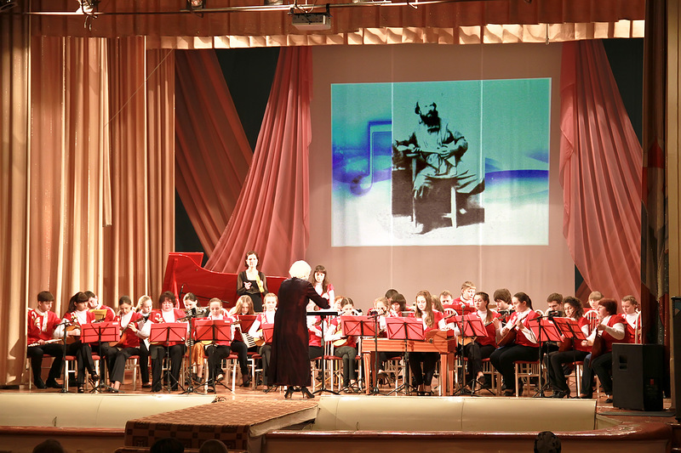
ОРКЕСТР
НАРОДНЫХ
ИНСТРУМЕНТОВ
Кушвинской
школы искусств №1
Директор школы и дирижёр оркестра –
Лариса Леонидовна ЕСЮНИНА
Notes:
Играет оркестр народных инструментов школы искусств №1 города Кушвы Свердловской области. Директор этой школы и дирижёр оркестра – Лариса Леонидовна Есюнина.

Slide 41
СПАСИБО ЗА ВНИМАНИЕ !
Смолина
Нина Николаевна,
педагог – краевед,
член городского Совета репрессированных,
Почётный гражданин города Кушвы.

